Slide 1
第 9 章 动态分析与活动图
本章概述
本章的学习目标
主要内容

Slide 2
本章概述
活动图(Activity Diagram)是UML的动态建模机制之一。活动图实质上也是一种流程图，只不过表现的是从一个活动到另一个活动的控制流。活动图描述活动的序列，并且支持带条件的行为和并发行为的表达。活动图的主要作用就是用来描述工作流，使用活动图能够演示出系统中哪些地方存在功能，以及这些功能和系统中其他组件的功能如何共同来满足前面使用用例图建模的商务需求。
本章将详细介绍活动图的相关知识，并对活动图的各种符号表示以及应用进行讨论。

Slide 3
主要内容
主要内容：
什么是活动图
活动图的组成元素
使用Rose创建活动图
案例分析
Notes:
3

Slide 4
什么是活动图
活动是某件事情正在进行的状态,它既可以是现实生活中正在进行的某一项工作，也可以是软件系统某个类对象的一个操作
制订计划（Make Plan）
点击鼠标（Click Mouse）
活动图描述活动的顺序，展现从一个活动到另一个活动的控制流。

Slide 5
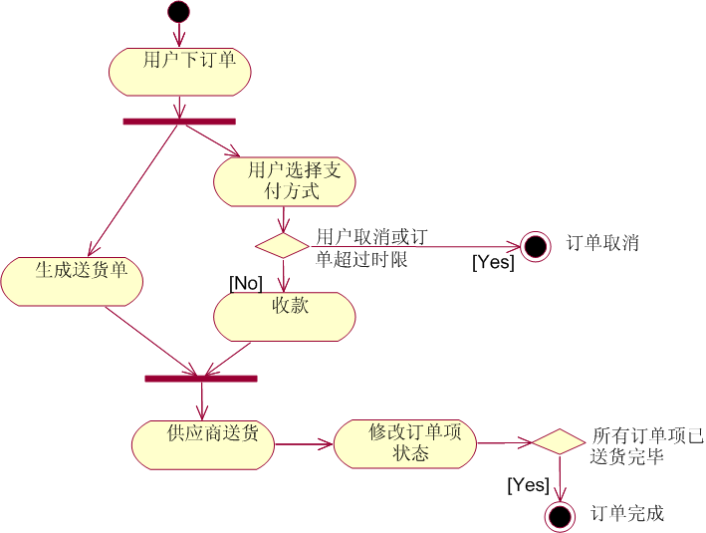
什么是活动图
UML中，活动图中的活动既可以是手动执行的任务，也可以是自动执行的任务，用圆角矩形表示。

Slide 6
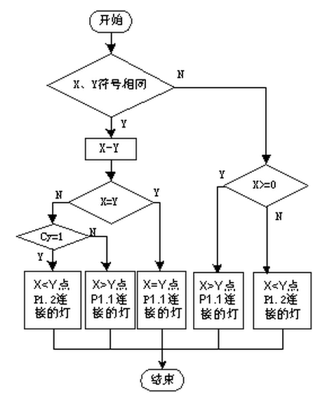
什么是活动图
活动图与流程图的区别
活动图描述系统使用的活动、判定点和分支，看起来和流程图没什么两样，并且传统的流程图所能表示的内容，大多数情况下也可以使用活动图表示，但是两者是有区别的，不能将两个概念混淆。
流程图着重描述处理过程，它的主要控制结构是顺序、分支和循环，各个处理过程之间有严格的顺序和时间关系

Slide 7
什么是活动图
活动图与流程图的区别
⑴ 活动图描述的是活动的顺序关系，它着重表现的是系统的行为，而非系统的处理过程。
⑵ 活动图能够表示并发活动的情形，而流程图不能。
⑶ 活动图是面向对象的，而流程图是面向过程的。

Slide 8
什么是活动图
为什么要用活动图
描述一个操作执行过程中所完成的工作。说明角色、工作流、组织和对象是如何工作的。
活动图对用例描述尤其有用，它可建模用例的工作流，显示用例内部和用例之间的路径。它可以说明用例的实例是如何执行动作以及如何改变对象状态。
显示如何执行一组相关的动作，以及这些动作如何影响它们周围的对象。
活动图对理解业务处理过程十分有用。活动图可以画出工作流用以描述业务，有利于与领域专家进行交流。通过活动图可以明确业务处理操作是如何进行的，以及可能产生的变化。
描述复杂过程的算法，在这种情况下使用的活动图和传统的程序流程图的功能是差不多。

Slide 9
活动图的组成元素
动作流
活动起点
活动
分叉
组成活动图的图形元素：
动作状态 （Action State）
活动状态（Activity State）
动作流（Action Flow）
分支（Branch）与 合并（Merge）
分叉（Fork） 与汇合（Join）
泳道（Swimlane）
对象流（Object Flow）
分支
合并
汇合
活动终点

Slide 10
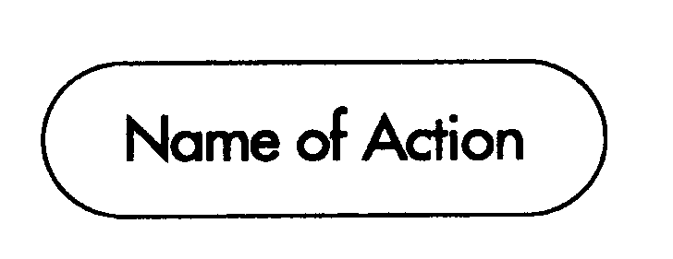
活动图的组成元素
动作状态
动作状态是指执行原子的、不可中断的动作，并在此动作完成后通过完成转换转向另一个状态。
在UML中动作状态使用平滑的圆角矩形表示，动作状态所表示的动作写在平滑的圆角矩形内部。
在确定名称时应该恰当地命名，选择准确描述所发生动作的几个词。例如，Save File或者 Create New Document就是比较恰当的活动名称，而Run或者Update 对读者而言是不完整的名称。

Slide 11
活动图的组成元素
动作状态有如下特点：
⑴ 动作状态是原子的，它是构造活动图的最小单位，已经无法分解为更小的部分。
⑵ 动作状态是不可中断的，它一旦开始运行就不能中断，一直运行到结束。
⑶ 动作状态是瞬时的行为，它所占用的处理时间极短，有时其至可以忽略。
(4)动作状态不能有入口动作和出口动作，更不能有内部转移。
活动状态
活动状态用于表达状态机中的非原子的运行。
活动状态的表示图标也是平滑的圆角矩形，并可以在图标中给出入口动作和出口动作等信息。

Slide 12
活动图的组成元素
活动状态的特点如下：
⑴ 活动状态可以分解成其他子活动或动作状态，由于它是一组不可中断的动作或操作的组合，所以可以被中断。
⑵ 活动状态的内部活动可以用另一个活动图来表示。
⑶ 和动作状态不同，活动状态可以有入口动作和出口动作，也可以有内部转移。
⑷ 动作状态是活动状态的一个特例，如果某个活动状态只包括一个动作，那么它就是一个动作状态。

Slide 13
活动图的组成元素
动作流
所有动作状态之间的转换流称之为动作流。
与状态图的转换相同，活动图的转换也用带箭头的直线表示，箭头的方向指向转入的方向。
分支与合并
动作流一般会自动进行控制转换，直到遇到分支。
分支在软件系统流程中很常见，一般用于表示对象类所具有的条件行为。

Slide 14
活动图的组成元素
分支与合并
一个无条件的动作流，可以在一个动作状态的动作完成后自动触发动作状态的转换以激发下一个动作状态。
有条件的动作流则需要根据条件，即一个布尔表达式的真假来判定动作的流向。条件行为用分支和合并表达。

Slide 15

活动图的组成元素
分支与合并
分支是用菱形表示的，它有一个进入转换（箭头从外指向分支符号），一个或多个出转换（箭头从分支符号指向外）。而每个出转换上都会有一个监护条件，用来表示满足什么条件的时候执行该转换。
出转换的条件应当是互斥的，这样可以保证只有一条出转换能够被触发。
合并指的是两个或者多个控制路径在此汇合的情况。合并表示从对应的分支开始的条件行为的结束。

Slide 16
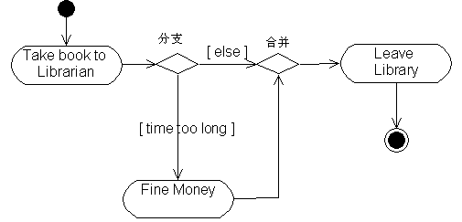
分支与合并
活动图的组成元素

Slide 17
活动图的组成元素
分叉与汇合
对象在运行时可能会存在两个或者多个并发运行的控制流，为了对并发的控制流建模，在UML中引入了分叉与汇合的概念。

Slide 18
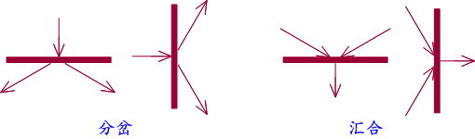
活动图的组成元素
分叉与汇合
分叉和汇合都使用加粗的水平（或者竖直）线段表示。

Slide 19
活动图的组成元素
分叉与汇合
分叉用于将动作流分为两个或者多个并发运行的分支，而汇合则用于同步这些并发分支，以达到共同完成一项事务的目的。
分叉可以用来描述并发线程，每个分叉可以有一个输入转换和两个或多个输出转换，每个转换都可以是独立的控制流。
汇合代表两个或多个并发控制流同步发生，当所有的控制流都达到汇合点后，控制才能继续往下进行。
如果一个处理在其他处理之前到达了联结，它将会等待，直到所有的处理都准备好之后才会向联结传递控制权。

Slide 20
活动图的组成元素
分叉与汇合
每个汇合可以有两个或多个输入转换和一个输出转换。

Slide 21
活动图的组成元素
区分合并与汇合
合并结合了两个以上的控制路径，在任何执行中每次只走一条，不同路径之间是互斥关系。
汇合结合了两条或者两条以上的并行控制路径，在执行过程中，所有路径都要走过，先到的控制流要等其他路径的控制流到达后才能继续运行。

Slide 22
活动图的组成元素
对象流
活动可以输入和输出对象，并可以修改对象状态。我们能够在活动图上用对象流表示这些。
对象流是动作状态或者活动状态与对象之间的依赖关系
对象流表示动作使用对象或者动作对对象的影响。
施加的影响包括创建、修改和撤销等。如果箭头从对象指向动作状态，则表示该动作使用对象流所指向的对象。
反过来，动作依赖对象的话，箭头从对象指向动作。

Slide 23
活动图的组成元素
对象流
在活动图中，对象流用带有箭头的虚线表示。
如果箭头从动作状态出发指向对象，则表示动作对对象施加了一定的影响。

Slide 24
活动图的组成元素
泳道
泳道将活动图中的活动按职责化分为若干组，并把每一组指定给负责这组活动的业务组织
在活动图中，泳道用垂直实线绘出，垂直线分隔的区域就是泳道。
在泳道上方可以给出泳道的名字，负责泳道内的全部活动。
在包含泳道的活动图中，每个活动只能明确地属于一个泳道。

Slide 25
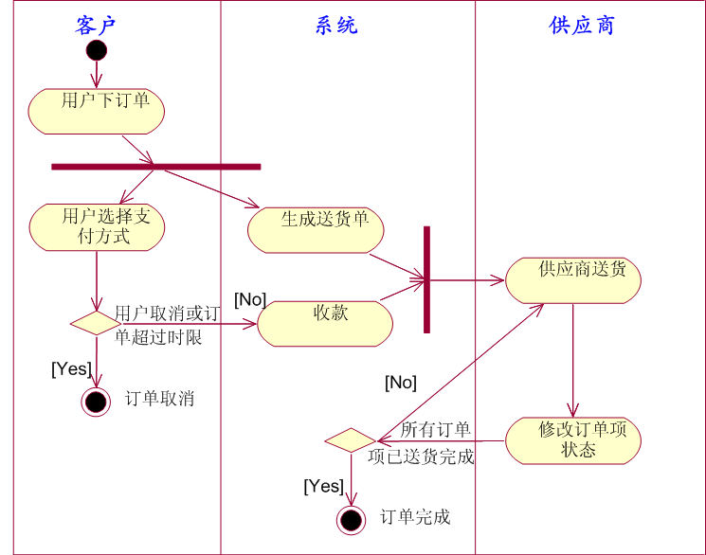
活动图的组成元素
泳道

Slide 26
活动的分解
一个活动可以分为若干个动作或子活动，这些动作和子活动本身又可以组成一个活动图。
不含内嵌活动或动作的活动称之为简单活动
嵌套了若干活动或动作的活动称之为组合活动，组合活动有自己的名字和相应的子活动图

Slide 27
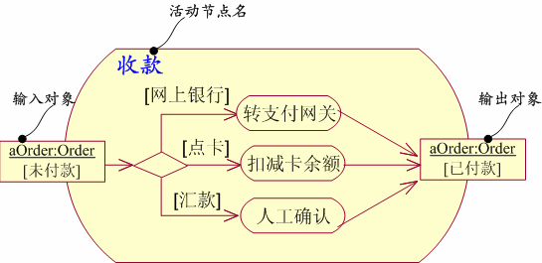
活动的分解

Slide 28
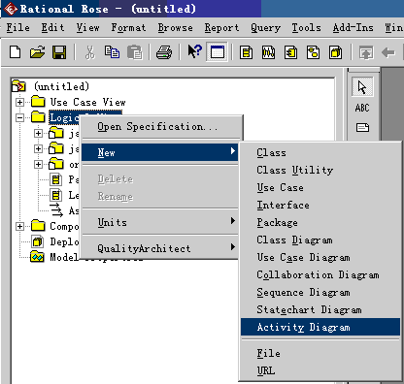
三、使用ROSE创建活动图
1、创建活动图
要创建活动图，首先展开“Logic View”菜单项，然后在“Logic View”图标上单击鼠标右键，在弹出的菜单中选择“New”下的“Activity Diagram”选项建立新的活动图。

Slide 29
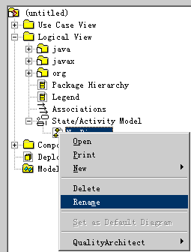
三、使用ROSE创建活动图
1、创建活动图
选择之后，Rose在“Logic View”目录下创建“State/Activity Model”子目录，目录下是新建的活动图“New Diagram”，右键单击活动图图标，在弹出菜单中选择“Rename”来修改新创建的活动图名字。

Slide 30
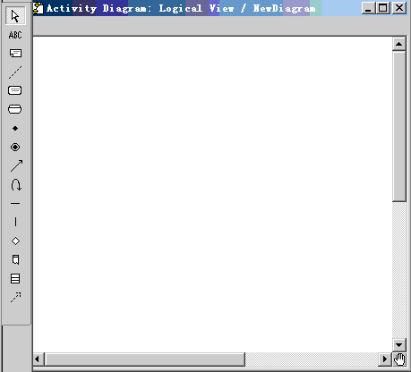
三、使用ROSE创建活动图
1、创建活动图
在活动图建立以后，双击活动图图标，会出现活动图绘制区域

Slide 31

三、使用ROSE创建活动图
2、创建初始和终止状态
活动图有初始和终止状态。初始状态在活动图中用实心圆表示，终止状态在活动图中用含有实心圆的空心圆表示。鼠标左键点击活动图工具栏中初始状态图标，然后在绘制区域要绘制的地方单击鼠标左键就可以创建初始状态。终止状态的创建方法和初始状态相同。

Slide 32

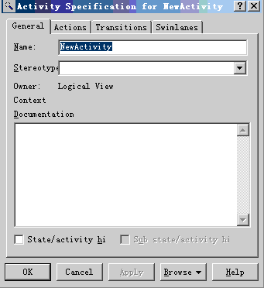
三、使用ROSE创建活动图
3、创建动作状态
要创建动作状态，首先点击活动图工具栏中的“Activity”图标，然后在绘制区域要绘制动作状态的地方单击鼠标左键。
修改动作状态的属性信息。首先双击动作状态图标，在弹出的对话框“General”选项卡里进行如名称“Name”和文档说明“Documentation”等属性的设置。

Slide 33
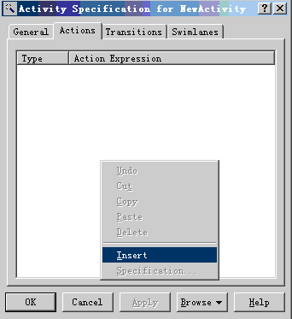
三、使用ROSE创建活动图
4、创建活动状态
用鼠标左键双击活动图图标，在弹出的对话框中选择“Action”选项卡。然后在空白处单击鼠标右键，在弹出的右键菜单中选择“Insert”菜单项。

Slide 34
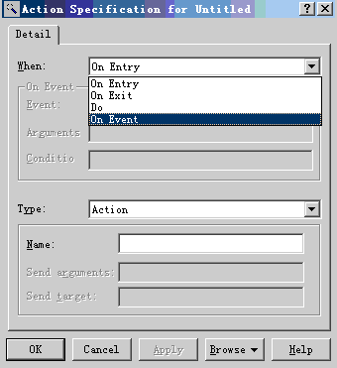
三、使用ROSE创建活动图
4、创建活动状态
接下来双击列表中出现的默认动作“Entry/”，在弹出的对话框的“When”选项下拉列表中有“ON entry”、“On Exit”、“Do”和“On Event”等动作选项。用户可以根据自己的需求来选择需要的动作，“Name”字段要求用户输入动作的名称。

Slide 35

三、使用ROSE创建活动图
5、创建转换
要创建转换，首先点击工具栏中的“State Transition”图标，然后在两个要转换的动作状态之间拖动鼠标。

Slide 36
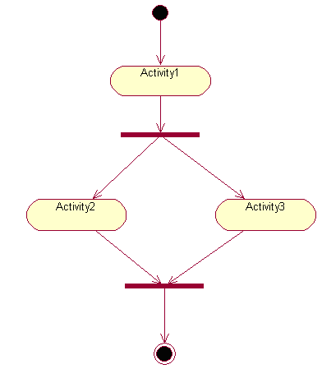
三、使用ROSE创建活动图
6、创建分叉与汇合
创建分叉与结合，首先点击工具栏中的“Horizontal Synchronization”图标按钮，在绘制区域要创建分叉与结合的地方单击鼠标左键。

Slide 37
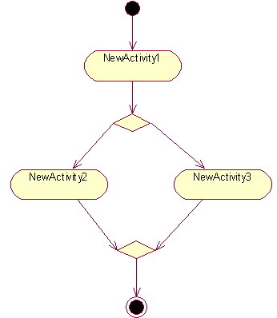
三、使用ROSE创建活动图
7、创建分支与合并
首先点击工具栏中的“Decision”图标按钮，然后在绘制区域要创建分支与合并的地方单击鼠标左键。

Slide 38
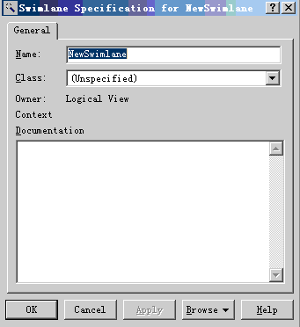
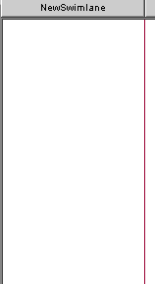
三、使用ROSE创建活动图
8、创建泳道
要创建泳道，首先点击工具栏中的“Swimlane”图标按钮，然后在绘制区域点击鼠标左键，就可以创建新的泳道。
接下来可以修改泳道的名字等属性。选中需要修改的泳道，单击鼠标右 键，在弹出的菜单中选择“Open Specification”。弹出的对话框中的 “Name”字段可以修改泳道的名字。

Slide 39

三、使用ROSE创建活动图
9、创建对象流状态与对象流
对象流的状态表示活动中输入或输出的对象。对象流是将对象流状态作为输入或输出的控制流。要创建对象流，首先要创建对象流状态。
对象流状态的创建方法与普通对象的创建方法相同：首先单击工具栏中的Object图标按钮，在绘制区域单击鼠标左键
创建好对象流的状态后，就可以开始创建对象流：首先单击工具栏中的 图标，然后在活动和对象之间拖动鼠标创建对象流。

Slide 40
活动图的创建示例
创建活动图的步骤:
确定工作流的初始状态和终止状态，明确工作流的边界。
对动作状态或活动状态建模。找出随时间发生的动作和活动，将它们表示为动作状态或活动状态。
对动作流建模。对动作流建模时可以首先处理顺序动作，接着处理分支与合并等条件行为，然后处理分叉与汇合等并发行为。
对对象流建模。找出与工作流相关的重要对象，并将其连接到相应的动作状态和活动状态。
对建立的模型进行精化和细化。

Slide 41
活动图的创建示例
确定活动
对于“教师查看、修改学生信息”这一事件来说，主要有三个活动：
登录。
查询学生信息。
修改学生信息。

Slide 42
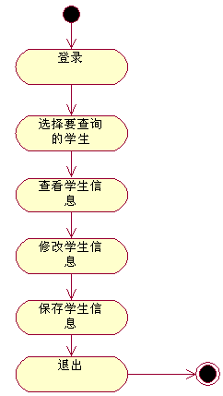
活动图的创建示例
确定动作流
教师登录后，首先选择要查看哪位同学的信息，查看之后修改该学生的信息，修改完成后保存修改过的信息，最后退出系统。

Slide 43
剩下的建模工作——练习
在教师登录时，系统会验证教师输入的账号、密码、动态码等登录信息，如果验证未通过，则登录失败；如果验证通过，教师登录成功并选择需要查询的学生，系统会显示教师选中的学生信息、教师查看信息后，修改学生信息，修改完成后保存学生信息，这时系统会将修改后的信息保存到数据库。之后教师退出系统，系统注销教师账号。

Slide 44
